Slide 1
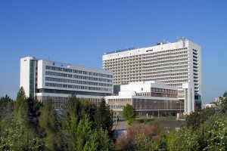
Glukóza
Ing. Martina Podborská, Ph.D.
OKB FN Brno
Školní rok 2017/2018

Slide 2
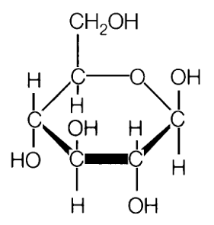
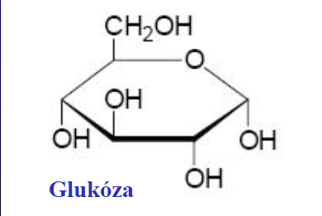
Glukóza – klinický význam
FPG (plazmatická koncentrace glukózy v žilní krvi nalačno)
Koncentrace FPG (stanovení glykémie) je hlavní nástrojem pro:
určení diagnózy diabetu mellitu (DM)
vyhledávání osob se zvýšeným rizikem DM

Slide 3
Glukóza
Analyzovaný materiál:
B, S, P, U, CSF, výpotek
Preanalytické požadavky:
pro diagnostiku diabetu mellitu je nevhodný odběr krve bez antiglykolitických přísad; ČSKB a Česká diabetol. společnost (2005) doporučují:
odběr krve nalačno (min. 8h lačnění)
stanovení v plazmě žilní krve (EDTA + NaF)
oddělení plazmy od krevních elementů do 60 min po odběru
při sběru moče uchovávat moč do doby analýzy při 4-8⁰C, je třeba zabránit bakteriální kontaminaci

Slide 4
Glukóza
Odběr krve na stanovení glukózy:
Žilní krev:
pro diagnostiku DM a pro případ, že jsou potřebná další laboratorní vyšetření
Kapilární krev:
pro kontrolu léčby, ne pro diagnostiku

Slide 5
Glukóza
Referenční meze:
S, P-Glukóza: 3,9 – 5,6 mmol/l
CSF-Glukóza: 2,8 – 3,9 mmol/l
dU-Glukóza: 0 - 1,7 mmol/24h
P-Glukóza (oGTT nalačno): 3,9 – 5,6 mmol/l
P-Glukóza (oGTT po 2h): 3,9 – 7,8 mmol/l
Referenční metoda: ID-GC/MS (izotopová diluce a stanovení GC s MS)
Certifikovaný referenční materiál: SRM 909 NIST, NIST/SRM 917, NIST/SRM 965 (USA)

Slide 6
Diabetes mellitus a jeho typy
Diabetes mellitus 1. typu (IDDM, závislý na inzulinu):
je způsoben absolutním nedostatkem inzulinu v důsledku zániku β-buněk pankreatu
Diabetes mellitus 2. typu (NIDDM, nezávislý na inzulinu):
je způsoben relativním nedostatkem inzulinu – sníženou citlivostí tkání k inzulinu, hladina inzulinu přitom může být normální, zvýšená nebo snížená
Gestační diabetes mellitus:
vzniká v průběhu těhotenství, po porodu většinou vymizí
Ostatní specifické typy diabetu mellitu:
diabetes doprovází jiná onemocnění, např. endokrinní, genetická, zánětlivá nebo vyvolané některými léky

Slide 7
Diagnostická kritéria diabetu mellitu
Klinické symptomy:
P-Glu (náhodný odběr): ≥ 11,1 mmol/l
P-Glu (nalačno): ≥ 7,0 mmol/l
P-Glu (oGTT) po 2h: ≥ 11,1 mmol/l
opakované vyšetření
Rozhodovací meze:
* při diagnostice gestačního diabetu
FPG (mmol/l) | Interpretace
< 5,6 (< 5,1)* | Vyloučení diabetu mellitu
5,6 – 6,9 | Zvýšená FPG (IFG, prediabetes)
˃ 7,0 | Diabetes Mellitus

Slide 8
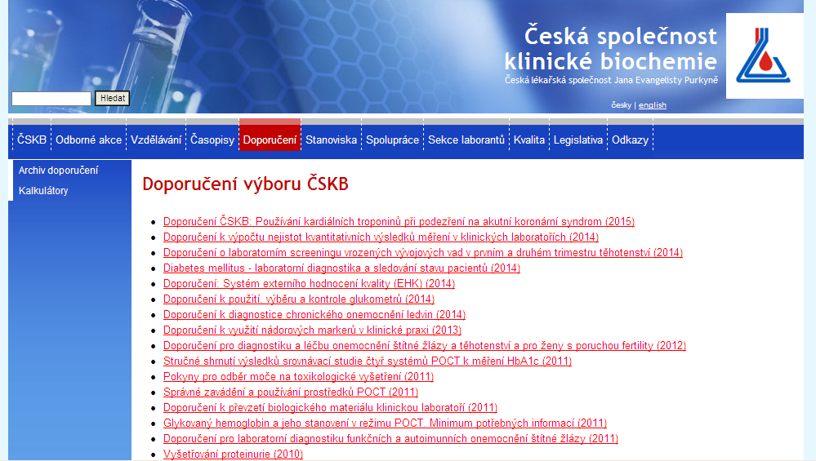
Doporučení ČSKB a ČDS

Slide 9
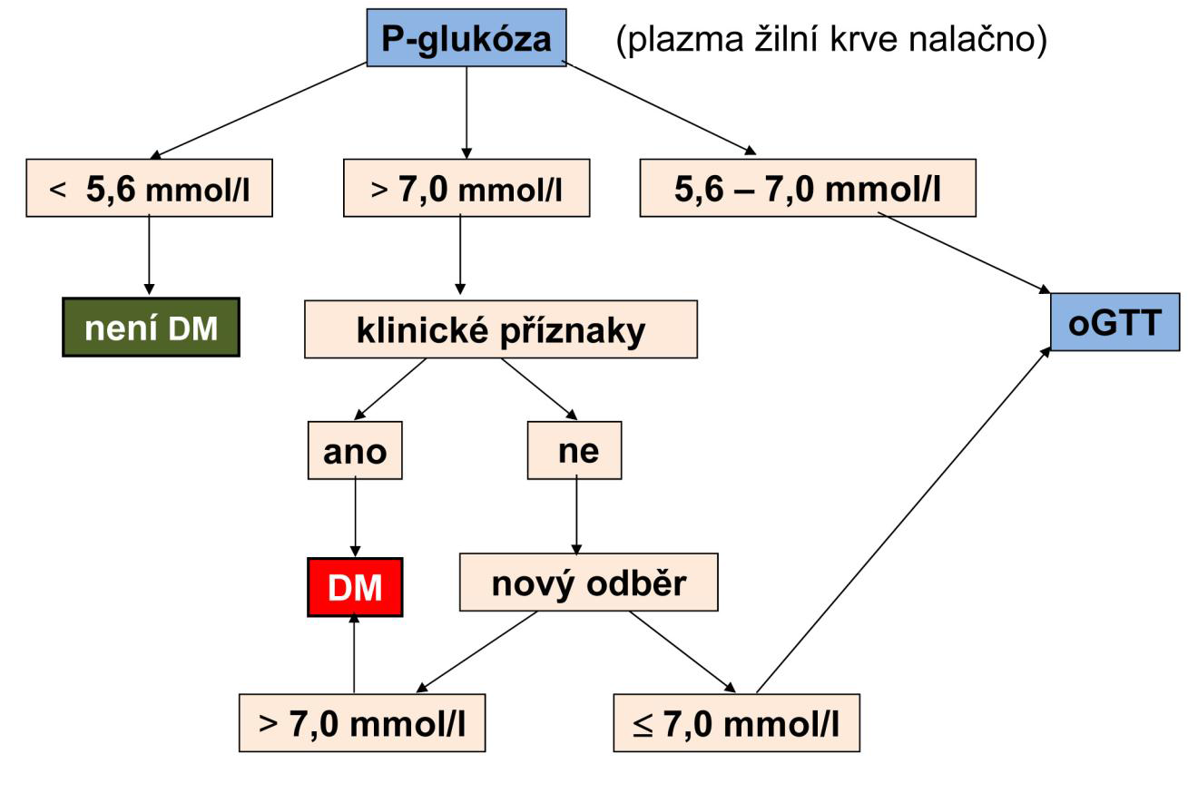
Algoritmus pro diagnostiku DM u dospělých
Doporučení ČDS a ČSKB; vydáno v únoru 2012, aktuální korekce 18.2.2015

Slide 10
Požadavky na analytickou kvalitu měření
Mezilehlá preciznost | CV < 2,5 %
Pravdivost (Bias) | B < 2,0 %
Celková chyba | TE < 3,1 %
Metrologická návaznost | referenční metoda
Doporučení ČDS a ČSKB; vydáno v únoru 2012, aktuální korekce 18.2.2015
Intraindividuální biologická variabilita | 4,9 | Preciznost odvozená z biologických variabilit | 2,5
Interindividuální biologická variabilita | 6,9 | Pravdivost odvozená z biologických variabilit | 2,2
Celková biologická variabilita | 8,9 | Celková chyba odvozená z biologických variabilit | 6,9
www.westgard.cz

Slide 11
Glukóza – metody stanovení
1. Referenční metody:
a) ID-GC/MS a ID-LC/MS
standardní přidání značené glukózy C¹⁴ (izotopová diluce) do analyzovaného vzorku, následné rozdělení plynovou nebo kapalinovou chromatografií a stanovení glukózy hmotnostní spektrometrií

Slide 12
Glukóza – metody stanovení
2. Doporučené rutinní metody – enzymové stanovení:
2.1 Metoda s hexokinázou a glukóza-6-fosfát (HK/G6PD):
glukóza + ATP glukóza-6-fosfát + ADP (HK)
glukóza-6-fosfát + NADP⁺ glukono-6-fosfát + NADPH (G6PD)
vzrůst absorbance NADPH je přímo úměrný koncentraci glukózy ve vzorku a měří se fotometricky při 340 nm
první reakce katalyzovaná hexokinázou není specifická pro glukózu (reagují všechny hexózy), ale specifita stanovení je získaná druhou reakcí, při která se stanovuje pouze fosforylovaná glukóza

Slide 13
Glukóza – metody stanovení
2. Doporučené rutinní metody – enzymové stanovení:
2.2 Metoda s glukózaoxidázou a peroxidázou (GOD/POD):
β-D-glukóza + O₂ β-D-glukonolakton + H₂O₂ (GOD)
H₂O₂ + 4-aminoantipyrin + fenol chinonmonoiminové barvivo + H₂O (POD)
vzrůst absorbance barevného produktu je přímo úměrný koncentraci glukózy ve vzorku a měří se spektrofotometricky při 340 nm
první reakce je specifická, reakce na stanovení peroxidu vodíku však může být více či méně ovlivněna interferujícími látkami

Slide 14
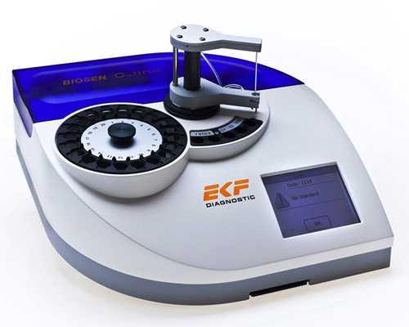
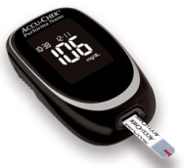
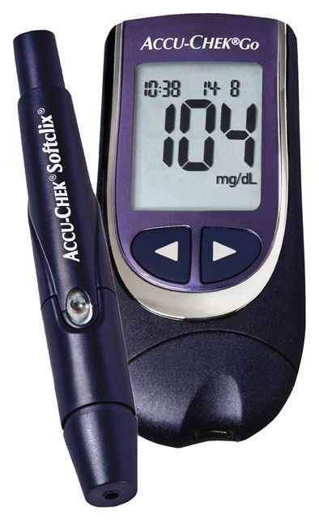
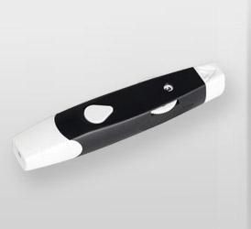
Glukóza – metody stanovení
3. Elektrochemické metody:
Clarkova kyslíková elektroda
Biosenzory s membránou se zakotvenou GOD
Glukometry (POCT)
glukometry
automatický stolní analyzátor ke stanovení glukózy a laktátu (Biosen)
lanceta

Slide 15
Glukóza – metody stanovení
Princip: přímé elektrochemické stanovení
1. glukóza + O₂ glukonolakton + H₂O₂ (glukózaoxidáza)
2. elektrochemická redukce H₂O₂ na H₂O
3. vzniklý elektrický proud nebo náboj je úměrný koncentraci glukózy (amperometrické nebo coulometrické stanovení)
H₂O₂ 2H⁺ + O₂ + 2e⁻ reakce na anodě
2e⁻ + 2H⁺ + ½ O₂ H₂O reakce na katodě
Pt
napětí

Slide 16
Glukóza – metody stanovení
Glukometry:
jsou určeny k selfmonitoringu pacientů s DM, dále pro ambulantní měření koncentrace glukózy
použití glukometrů k dg. DM se nedoporučuje
proti referenční metodě nesmí chyba měření překročit:
± 0,83 mmol/l pro koncentrace < 5,6 mmol/l
± 15% pro koncentrace ≥ 5,6 mmol/l
kontroly osobních glukometrů srovnáním s měřením v laboratoři se doporučuje provádět v pravidelných časových intervalech minimálně jednou ročně

Slide 17
Glukóza v moči
glykosurie: stanovení ztráty glukózy močí
pro diagnostiku DM není stanovení doporučeno
má jen orientační význam
prakticky byla nahrazena selfmonitoringem glykémií

Slide 18
Glukózový toleranční test (oGTT)
po lačnění (10-14h) je provedeno stanovení glykémie v žilní plazmě a poté je podáno 75 g glukózy ve 300 ml vody
po 2h fyzického klidu je proveden další odběr krve ke stanovení glykémie v žilní plazmě
u gestačního oGTT: odběr krve před zátěží, 1h po zátěži a 2h po zátěži
vyhodnocení oGTT:
Glykémie v žilní plazmě za 2h | Klinický závěr
< 7,8 mmol/l | Diabetes mellitus vyloučen
7,8 – 11,0 mmol/l | Porušená glukózová tolerance
> 11,0 mmol/l | Diabetes mellitus potvrzen

Slide 19
Glukózový toleranční test (oGTT)
používá se k potvrzení diagnózy DM v případech:
stavy IFG (prediabetu) s hodnotami FPG 5,6 až 7,0 mmol/l
těhotenství u skupin se zvýšeným rizikem vzniku DM
jedinci se zvýšeným rizikem vzniku DM
v situacích s FPG < 5,6 mmol/l při podezření na poruchu tolerance glukózy z předchozích vyšetření

Slide 20
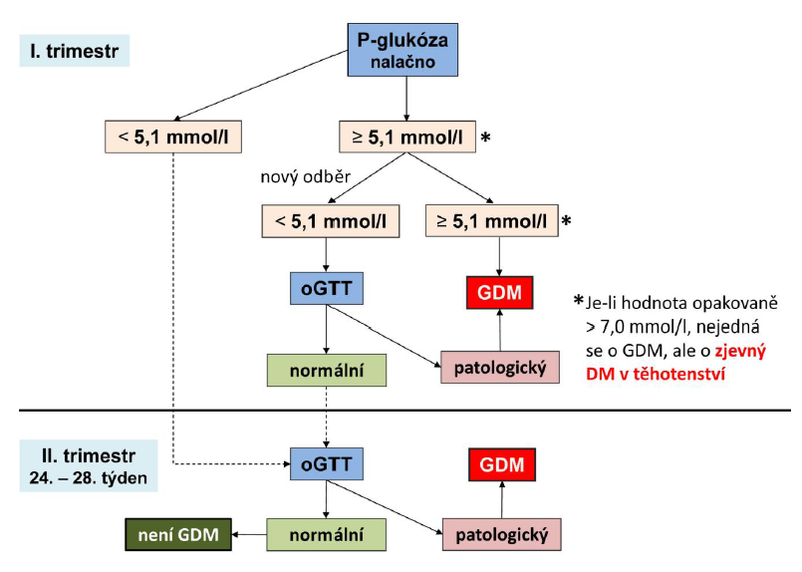
Algoritmus pro laboratorní screening GDM
Doporučení ČDS a ČSKB; vydáno v únoru 2012, aktuální korekce 18.2.2015

Slide 21
Děkuji za pozornost.

